Slide 1
Государственное бюджетное образовательное учреждение гимназия № 1542
Мы вас помним…
(страницы семейного архива)
Проект ученицы 1-Г класса
Алисы Урлик
Классный руководитель
Корнева Н.В.
Москва
2014

Slide 2
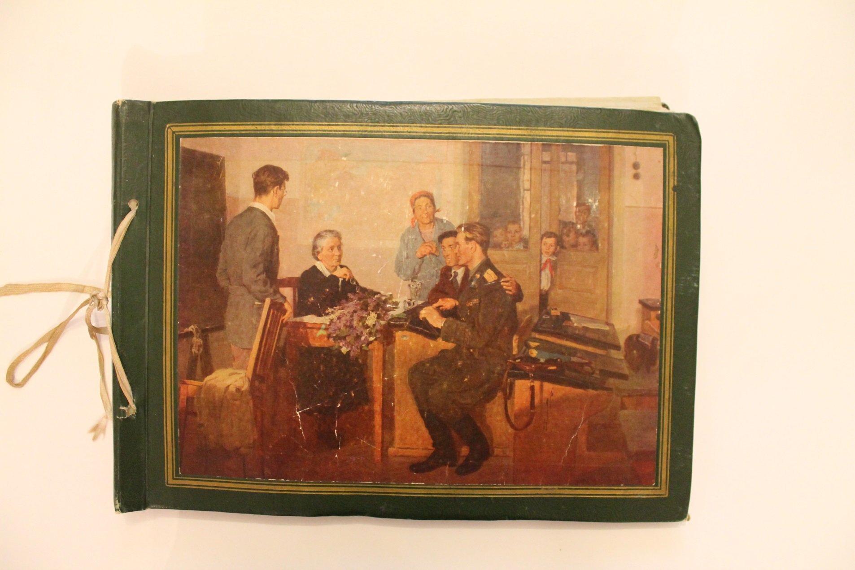
Наш альбом

Slide 3
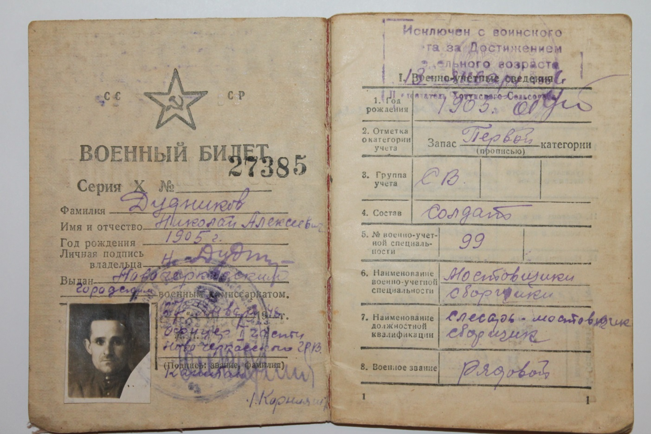
Красноармеец Дудников Н.А.
Это военный билет моего пра-прадедушки Дудникова Николая Алексеевича.
(27.10.1905 г. – 22.09.1984 г.) Дедушка родился на Дону, работал на заводе слесарем. В 1942 году, когда фашисты подошли к Новочеркасску, Ростовской области, дедушку призвали в армию.

Slide 4
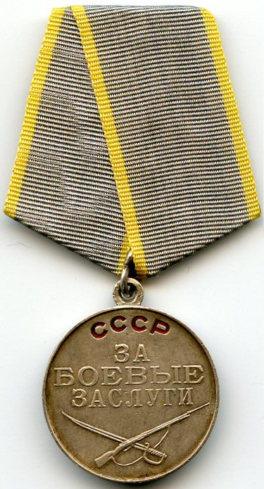
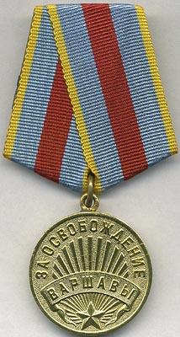
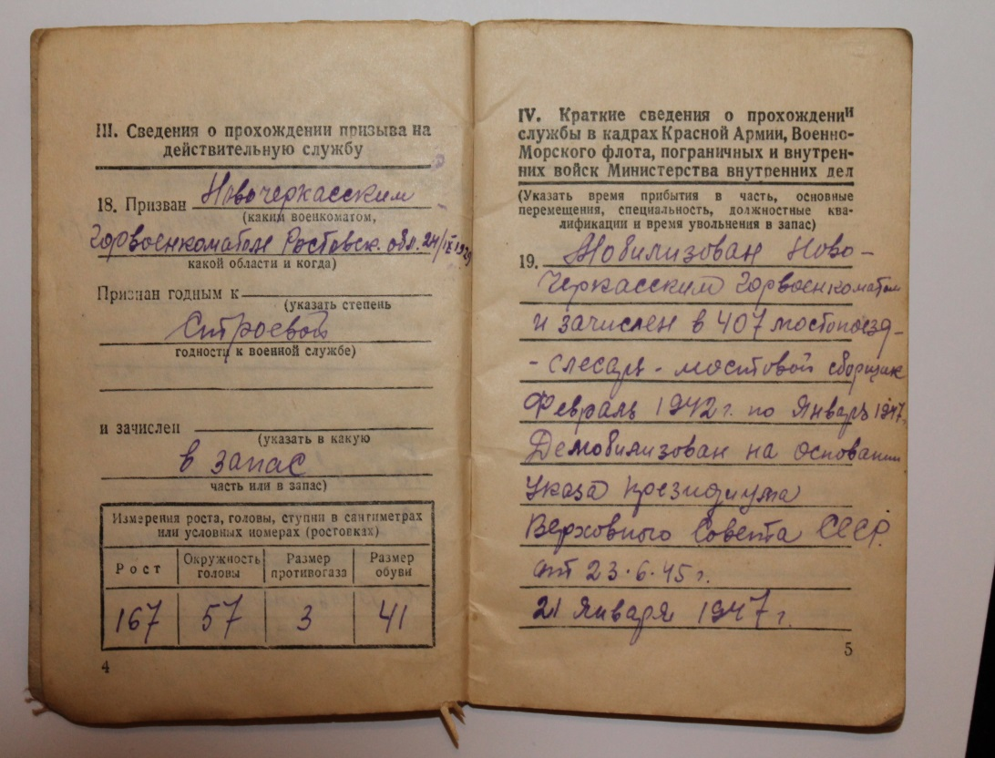
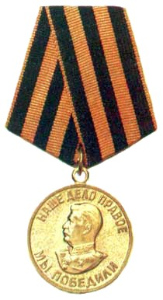
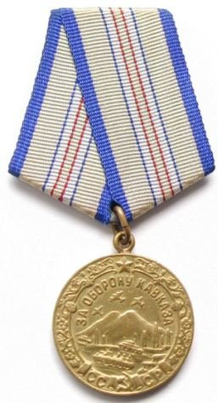
Дедушка дошёл до Франкфурта – на Одере. Это его медали.

Slide 5
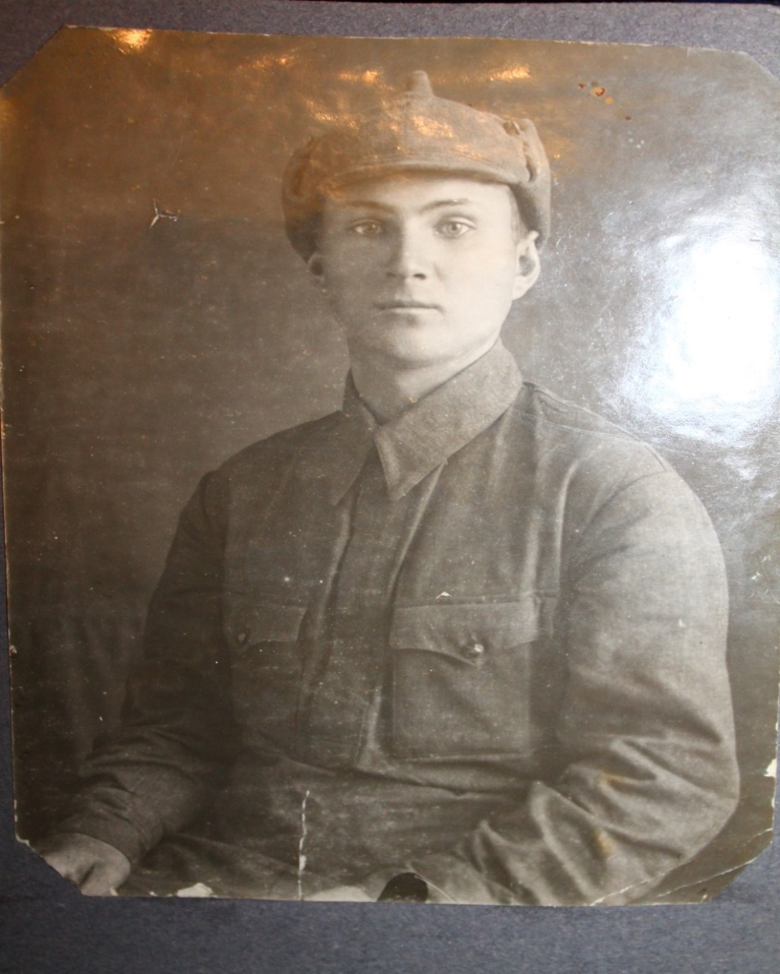
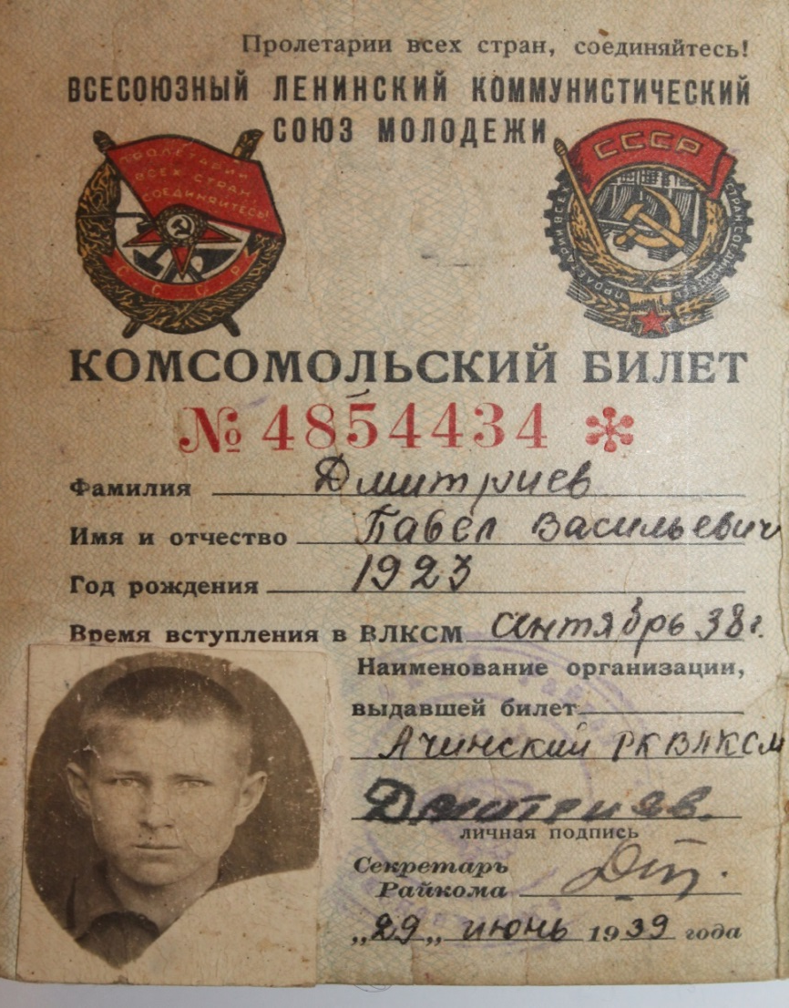
Дмитриев Павел Васильевич
(23.03.1923 – 05.02.1994)

Slide 6
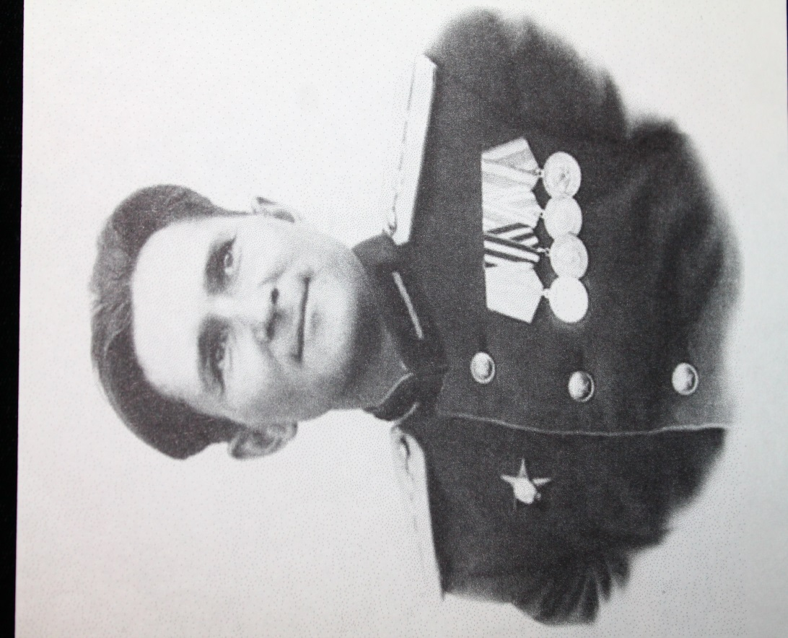
)
Я не видела прадедушку Пашу.
По комсомольскому призыву он добровольцем пошёл на фронт. Дедушка родился в Сибири, воевал на Калининском фронте. В феврале 1942 года после тяжёлого ранения в руку и лечения в госпитале, дедушка попал в училище и стал офицером.

Slide 7
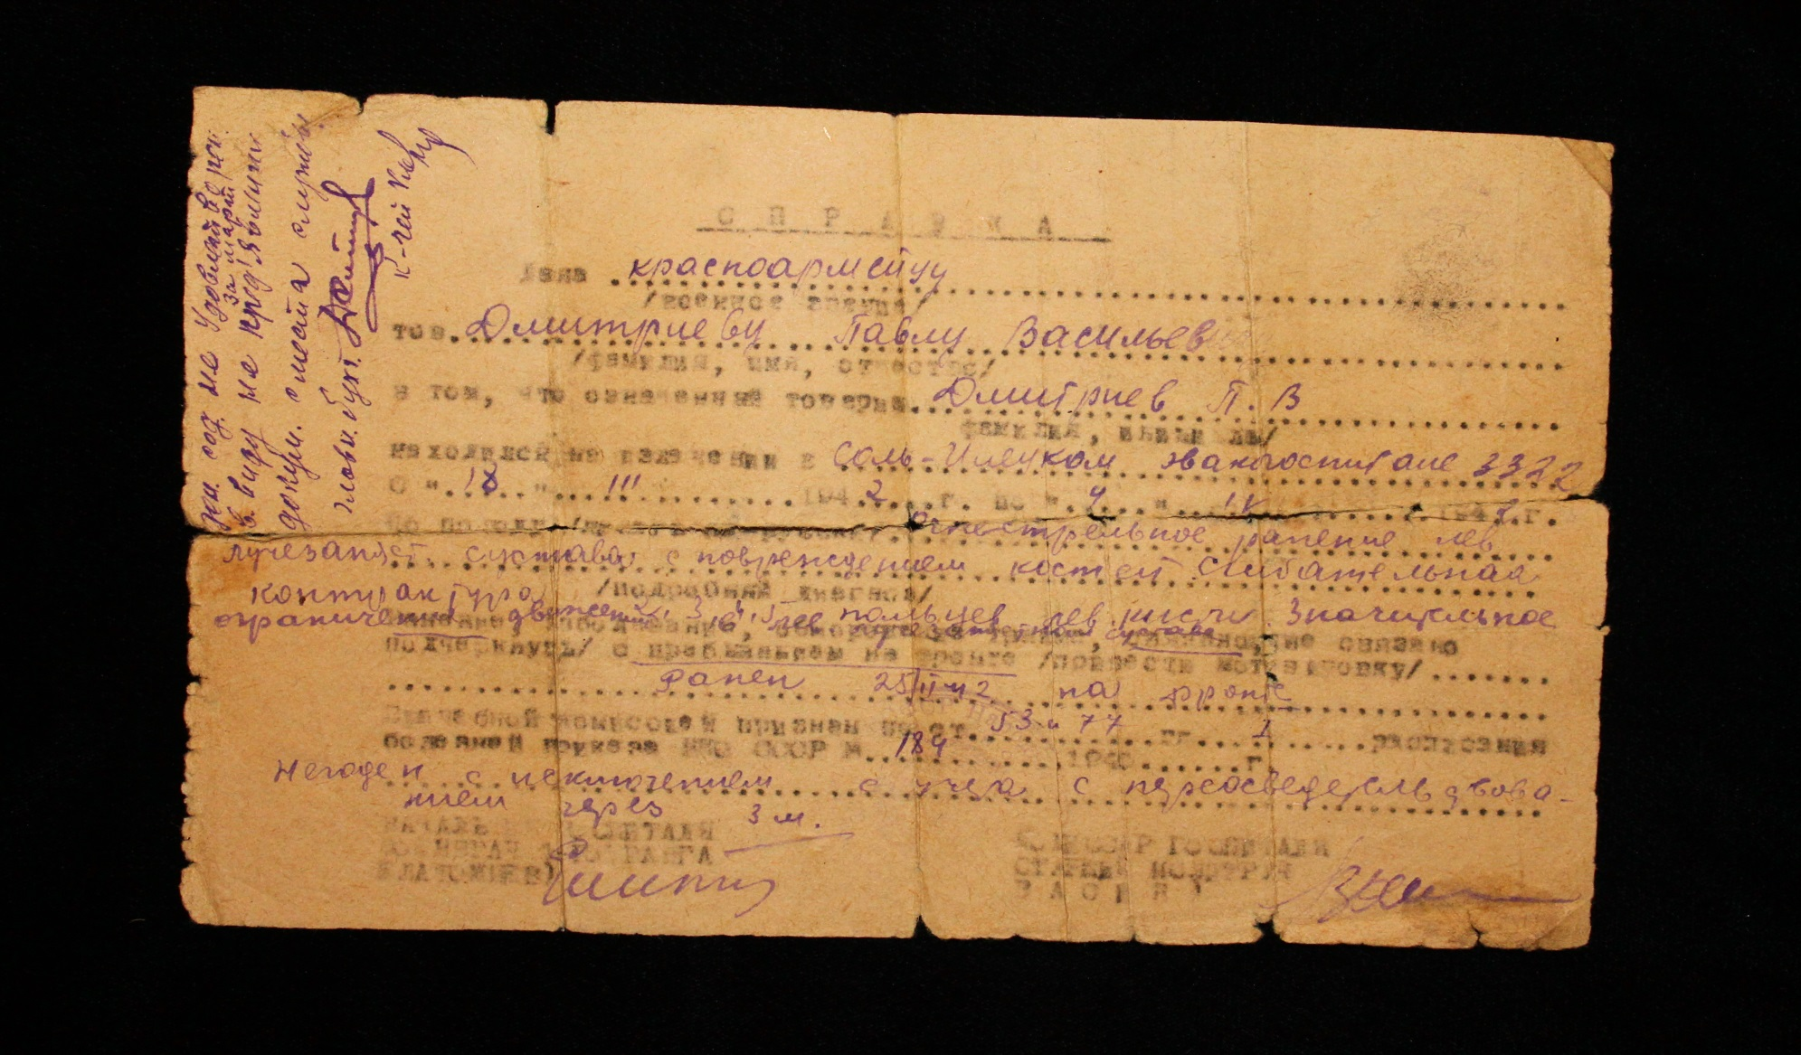

Slide 8
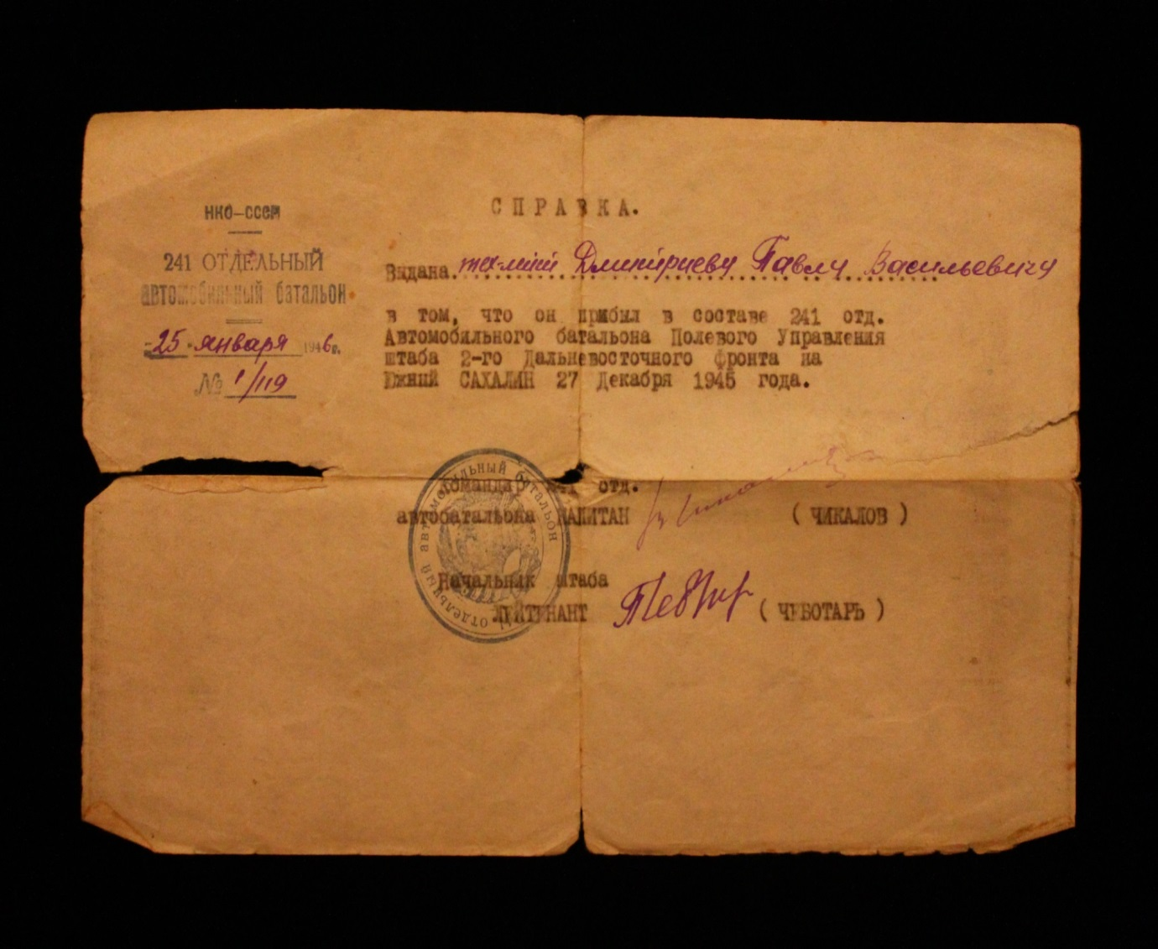
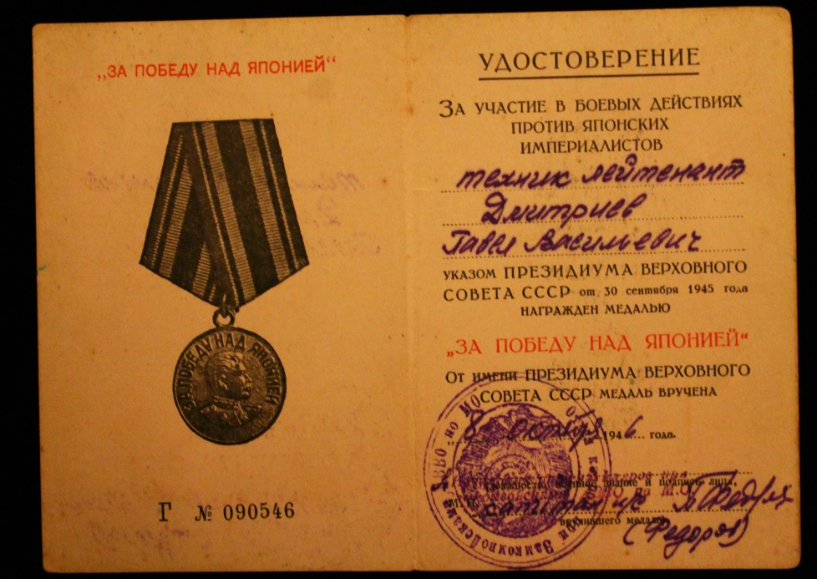
Дедушка воевал с японцами на Дальнем Востоке

Slide 9
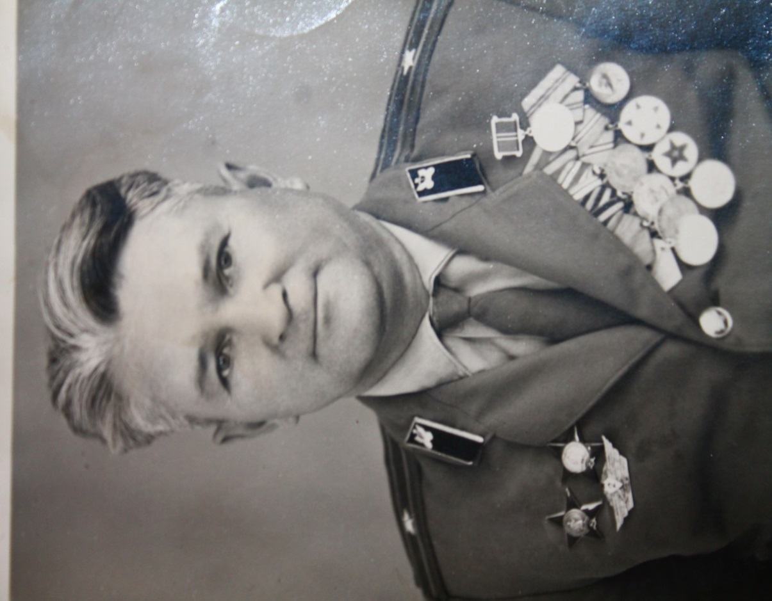
Прадедушка остался служить в армии в автомобильных войсках и ушёл на пенсию в 1974 году.
Он жил на Дальнем Востоке, в городе Белогорске, Амурской области. Дедушка передавал свой опыт и учил молодых автомобилистов.

Slide 10
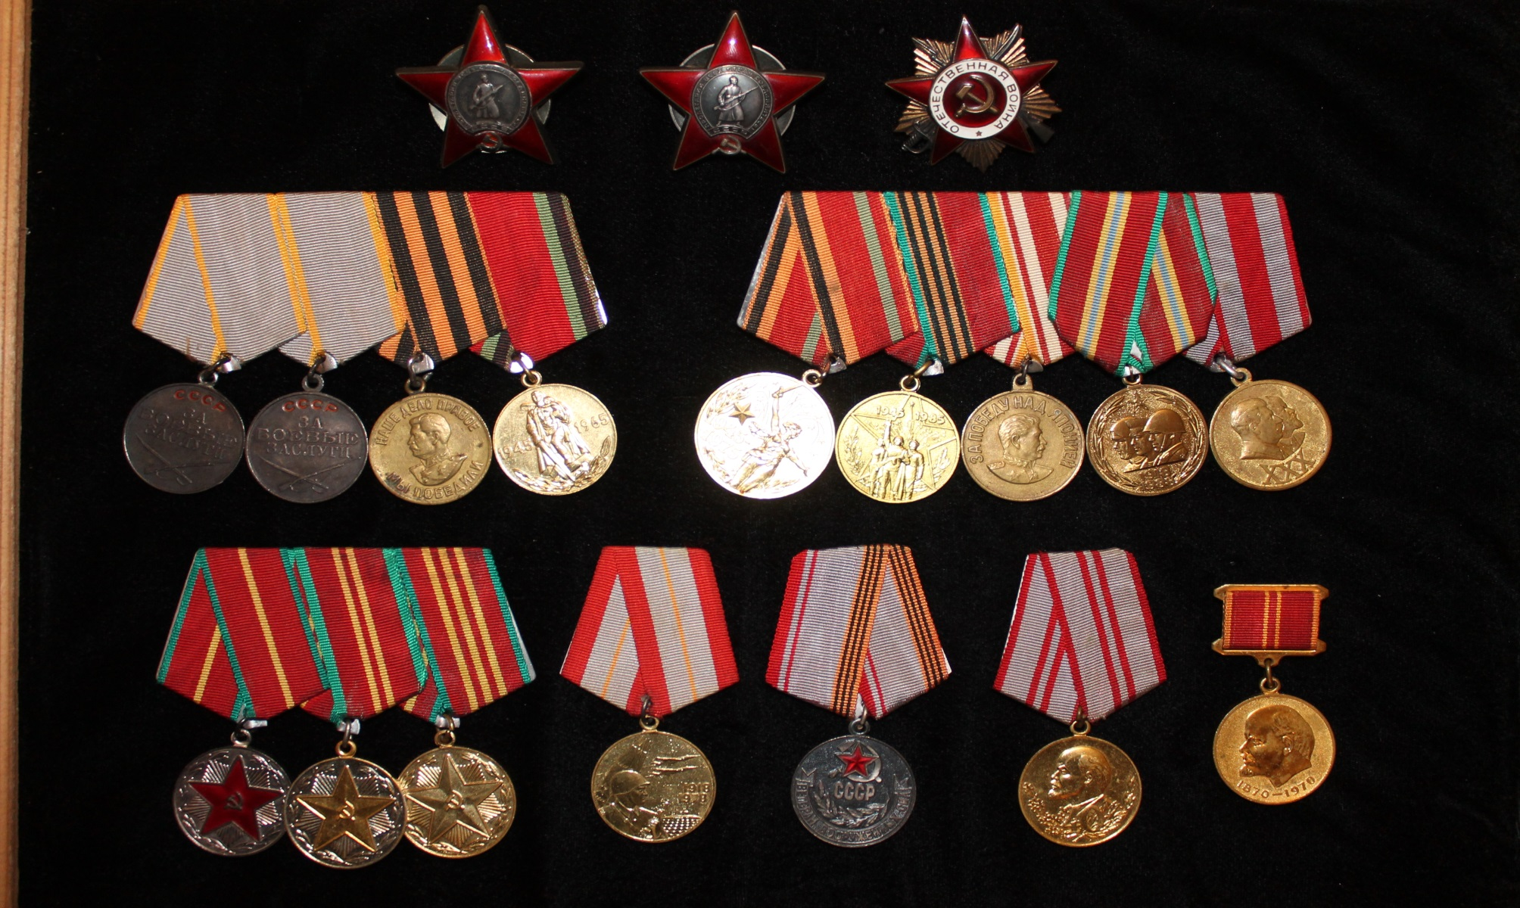
Дедушкины награды

Slide 11
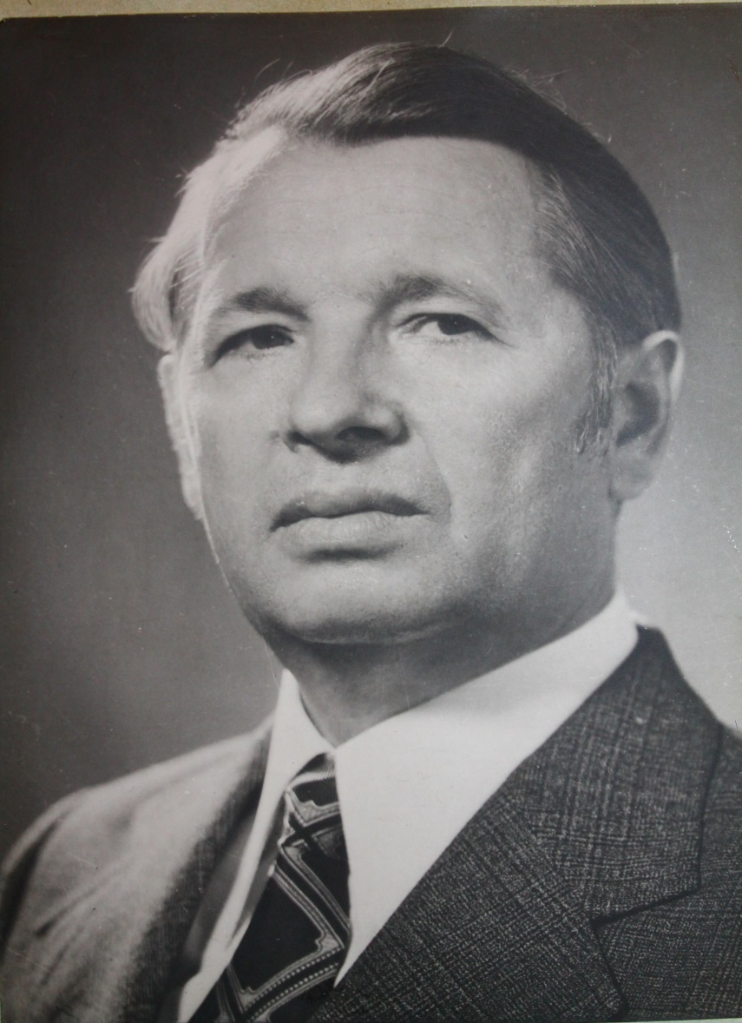
Сметанкин Николай Илларионович
(16.11.1927 – 02.06.1985)
Это мой прадедушка Коля. В 1944 году его призвали в армию. Дедушке было 17 лет. На фронт он не попал, а закончил курсы шофёров и 7 лет был в армии. Дедушка возил
корреспондента
газеты «Красная
Звезда» и был с ним
в разных странах.

Slide 12
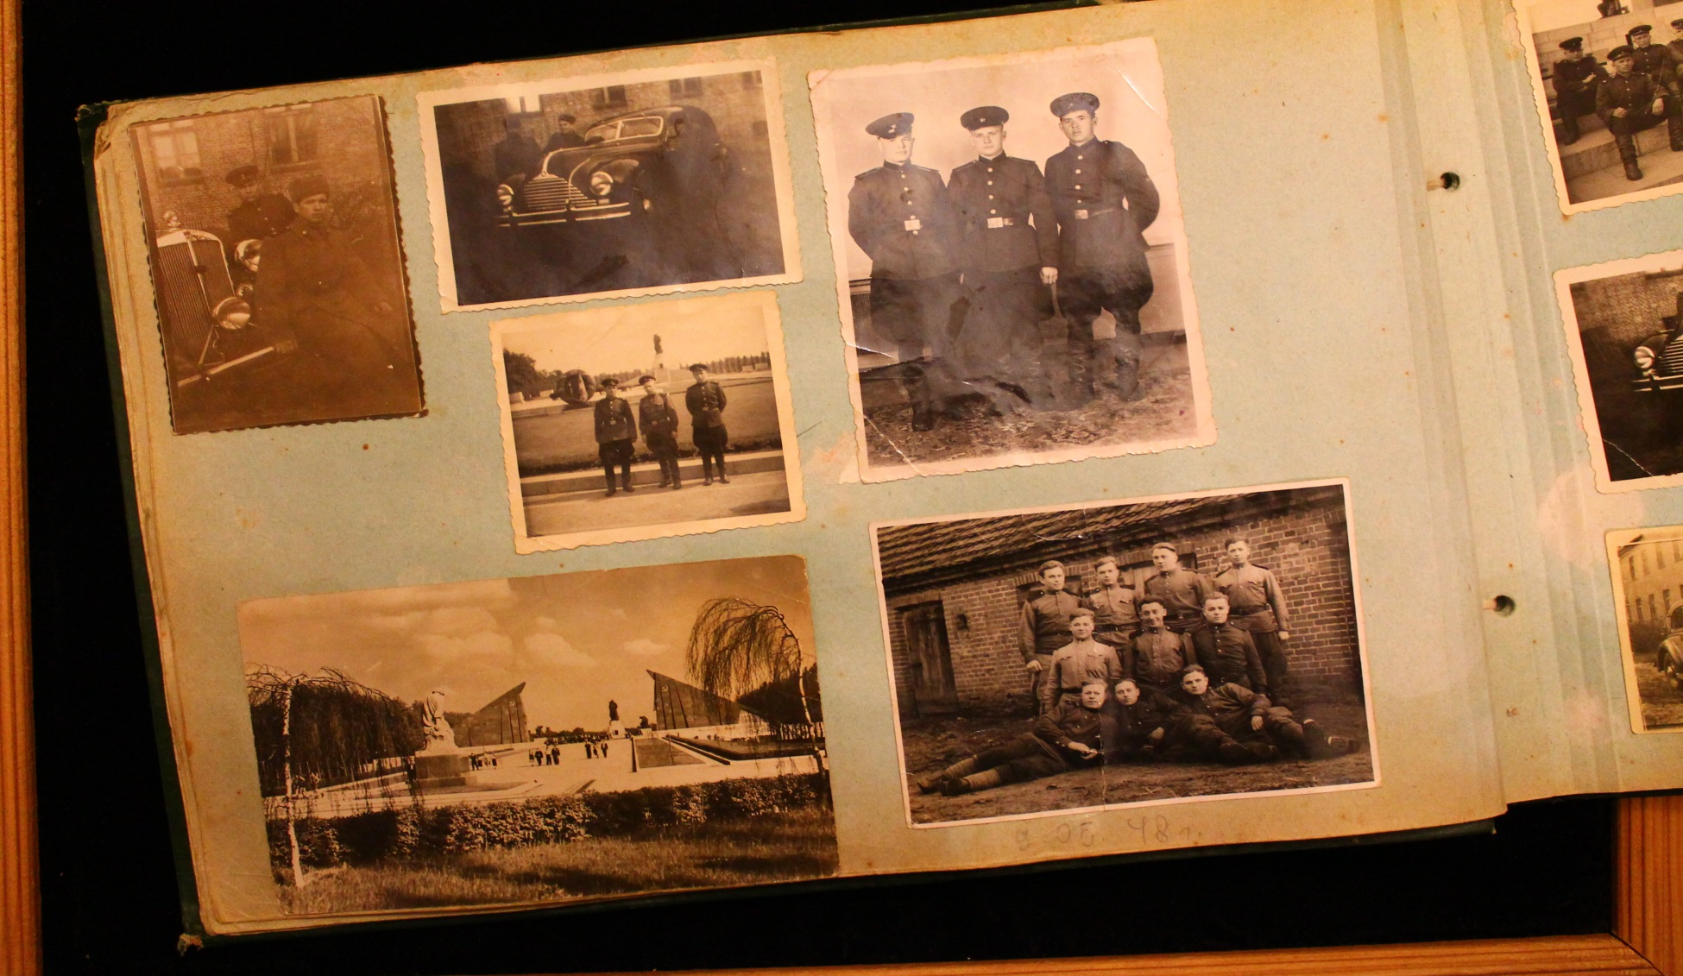
Страницы дедушкиного альбома.
1945-1951, Германия, Венгрия, Румыния, Польша, Чехословакия

Slide 13
Информация из донесения о безвозвратных потерях
Фамилия | Дмитриев
Имя | Ефим
Отчество | Васильевич
Дата рождения/Возраст | __.__.1917
Последнее место службы | 2 СД 261 СП
Воинское звание | лейтенант
Причина выбытия | убит
Дата выбытия | 01.05.1942
Название источника информации | ЦАМО
Номер фонда источника информации | 58
Номер описи источника информации | 818883
Номер дела источника информации | 363
Дмитриев
Ефим Васильевич.
Это родной брат моего прадедушки Паши.
Родился в 1917 году. Ушёл на фронт в 1941 году. Дома остались двое детей – сын и дочь. Погиб 1 мая 1942 года. К сожалению, у нас нет его фотографии.

Slide 14
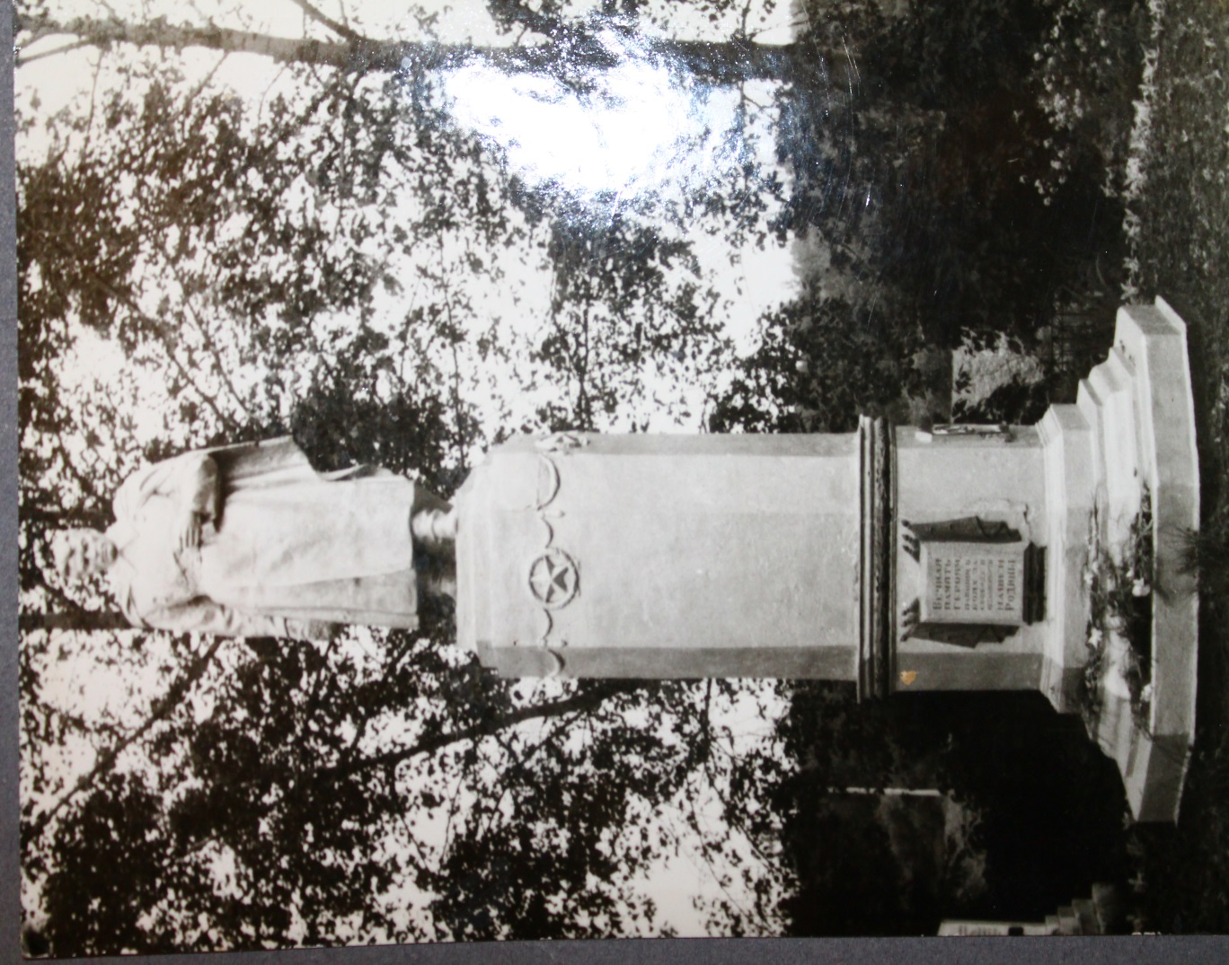
Дмитриев Е.В.
погиб
в деревне Мостки, Чудовского района, Новгородской области. Это фотография братской могилы, в которой он похоронен. Её нашли мои дедушка Володя и бабушка Лена Дмитриевы в 1982 году.

Slide 15
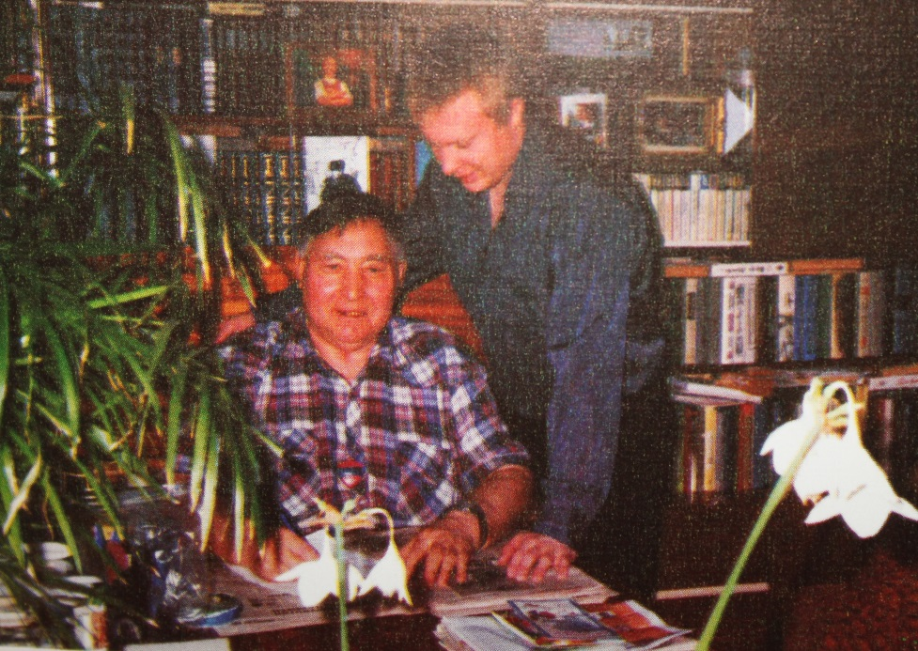

Сын и внук погибшего фронтовика
Дмитриев Владимир Ефимович
( 24.04.1937- 15.01.2009).
Сын фронтовика стал доктором сельскохозяйственных наук. Всю жизнь работал в Сибири. Писал стихи, растил детей и внуков. Внук Станислав – студент сельскохозяйственного института.

Slide 16
В нашем альбоме ещё много страниц. На них я вижу своих дедушек и бабушек, маму и папу, тётушек, братьев и сестёр. У нас большая, дружная семья. Ну, а тех, кого уже нет с нами…
Мы их всех помним…

Slide 17
Спасибо за внимание.
В работе использованы материалы семейного архива и материалы из архива Министерства обороны РФ.

